Slide 1


SIGVI R2
Sebastián Gómez

Slide 2
Inicio >
Mejorando el SIGVI
Evolución del SIGVI
Co-financiamiento del MITYC
Un producto pre-competitivo
Notes:
El SIGVI ya es conocido por casi todos, esta ya será la tercera vez que la presento.
No obstante, hoy no voy a volver a explicar qué es, sino qué es en lo que hemos estado trabajando durante el 2008 para mejorarlo, para conseguir un producto que se ajuste a nuestras necesidades y así conseguir un producto comptetitivo con las existentes.

Slide 3
Inicio > Mejorando el SIGVI
Evolución del SIGVI
Producto funcional, con buenas referencias en Internet
Apteo para pequeñas i medianos entornos TIC
Necesidad de integración en grandes entornos TIC
Notes:
1. El SIGVI ya comenzó en el 2005, al ser finalista en el premio Davyd Luque a la innovación, presentado por Oskar Güell y una servidora.
2. La primera versión ya es por sí sola una aplicación 100% funcional, que cubre las necesidades de detección, notificación y gestión de vulnerabilidades en un entorno informático.
3. Cerca de 1000 descargas en sourceforge, donde está publicado a la Comunidad
4. En diversas páginas de Internet donde se trata sobre las aplicaciones existentes en este segmento, hablan bastante bien como solución y sobre todo por el hecho de ser una de las pocas Open Source.
5. En grandes entornos como el nuestro, la experiencia nos ha demostrado que tiene carencias que impiden que entre en explotación, y es que la gestión del repositorio de servidores y su software implica una gran carga de trabajo.
6. Es necesario proveer la aplicación de mecanismos de integración con los sistemas de información y bases de datos de los grandes entornos.
6. Este será uno de los puntos de mejora para el SIGVI R2.

Slide 4

Inici > Mejorando el SIGVI
Co-financiamiento del MITYC
Definición de puntos de mejora--> projecto SIGVI R2
Aceptación del proyecto de co-financiamiento.
Notes:
Se plantearon toda una serie de mejoras que se presentaron al Ministerio de Industria, Turismo y Comercio, que finalmente nos concedieron la financiación de parte de ese proyecto
Ya no había marcha atrás.

Slide 5
Inici > Mejorando el SIGVI
Un producto pre-competitivo
Puntos de mejora:
        Integración con nuestro entorno: gServeis
        Estandaritzación al SCAP
        Portal Web (demo, documentos, ...)‏
Notes:
Se definieron tres frentes básicos a trabajar:
Integración con nuestro entorno, esto es con los sistemas de información con los que trabajamos diariamente. Tanto la gestión de servidores como de su software así como los tíquets se gestionan desde el gServeis.
Adaptar la aplicación a algún estándard: SCAP.
Dotar la aplicación de un portal Web donde presentar una demo, colgar noticias, la documentación, y que sea la cara y ojos del SIGVI hacia UPCnet.

Slide 6


Inici > Mejorando el SIGVI > Un producto pre-comtetitivo
Integración con nuestro entorno: gServeis
Puntos de integración
        Repositorio común: CI-CMDB
        Tíquets
SOAP
Notes:
¿Qué tenemos en el gServeis que también se usa desde el SIGVI?
CI-CMDB
La base de datos de infraestructuras. Donde se incluye el software instalado.
Es lógico pensar en usar ese repositorio y acceder desde el SIGVI, teniendo un único punto de mantenimiento de los datos
- Desde Proyectos Software se definen los mecanismos necesarios para poder realizar las consultas al gServeis vía Web Services
- Desde PT se definen los mecanismos en el SIGVI para que realice esas consultas.
Tíquets
El SIGVI notifica de vulnerabilidades vía e-mail, pero la manera de gestionar incidencias y peticiones en UPCnet es vía Tíquets.
- Desde Proyectos Software se definen los mecanismos necesarios para poder crear un tíquet en ell gServeis vía Web Services
- Desde PT se definen los mecanismos en el SIGVI para que cree los tíquets oportunos en gServeis al grupo adecuado.

Slide 7




Inici > Mejorando el SIGVI > Un producto pre-comtetitivo
Estandarización al SCAP
Compendio de protocolos de gestión de vulnerabilidades
        CVE – Common Vulnerability and Exposures
        CPE – Common Product enumeration
        CVSS – Common Vulnerability Scoring System
Notes:
No hay un estándar único en la gestión de las vulnerabilidades informáticas, no obstante el SCAP es uno de los que más fuerza tienen, sobre todo porque está bajo entidades gubernamentales de los estados unidos, como el NIST o la NSA.
Para que una aplicación sea “SCAP compatible” debe cumplir, al menos, con tres de los seis protocolos de gestión de vulnerabilidades informáticas. De ellos hemos escogido los que más entran en el ámbito del SIGVI y hemos adaptado la aplicación para cumplirlos.
CVE trata de la publicación de vulnerabilidades
CPE trata de los diccionarios de aplicaciones
CVSS trata de métricas de puntuación de la criticidad de vulnerabilidades

Slide 8
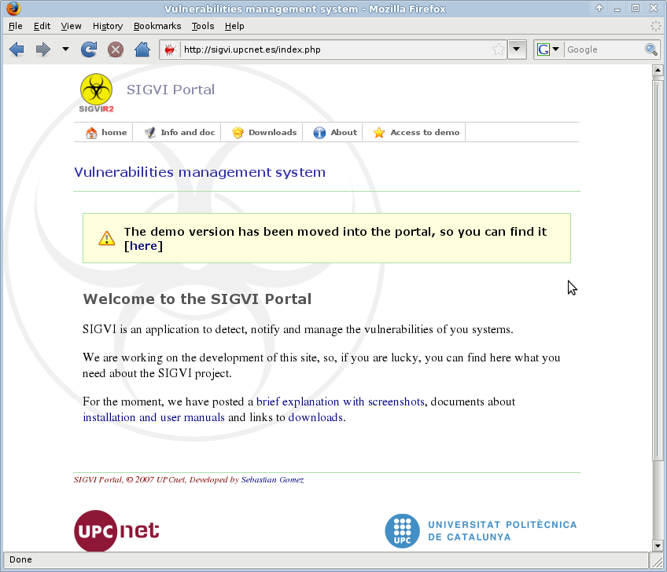
Inici > Mejorando el SIGVI > Un producto pre-comtetitivo
Portal Web
El portal dará acceso a la información referente al SIGVI
        http://sigvi.upcnet.es
        Demo
        Documentación
        Noticias
Notes:
Como cualquier aplicación que se precie, es necesario tener la puerta de entrada a la aplicación, donde poder acceder a
La información referente a la aplicación como documentación y noticias
Acceso a la demo
Acceso al software para descargar e instalar
Para ello se ha creado en un servidor con una dirección de UPCnet un pequeño portal con una instancia del SIGVI R2, donde la gente se puede dar de alta y probar la aplicación.

Slide 9
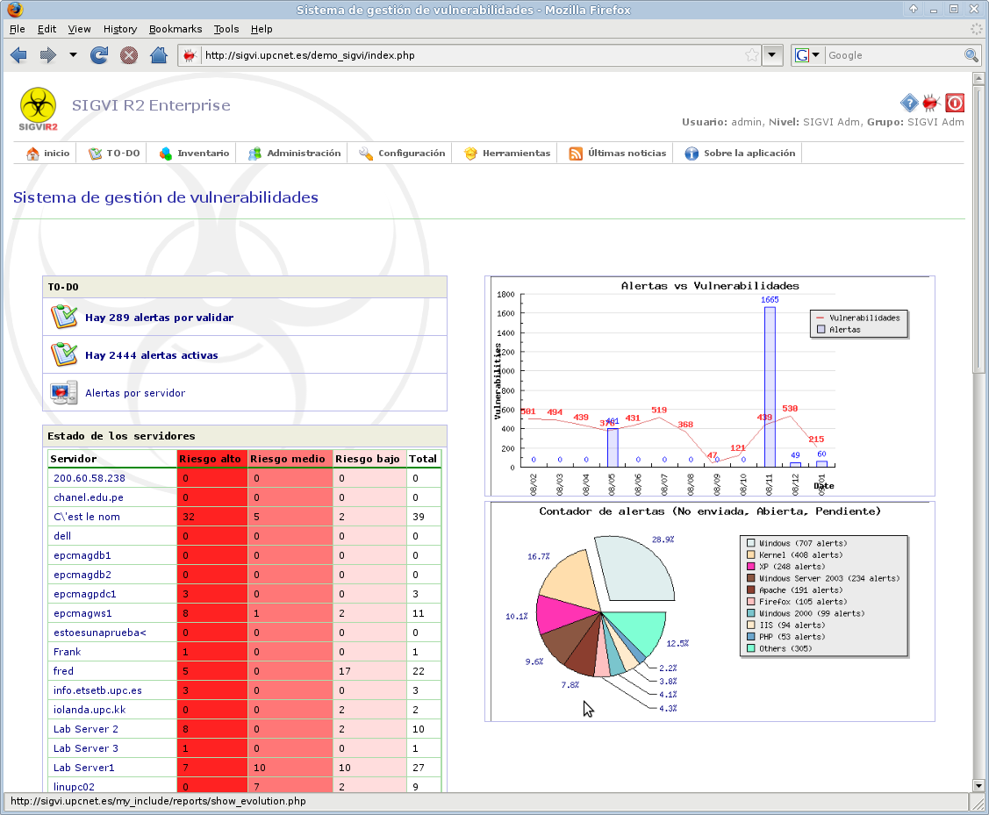
Inici > Mejorando el SIGVI > Un producto pre-comtetitivo > portal Web
Demo SIGVI R2
        http://sigvi.upcnet.es/demo_sigvi
        La demo es totalmente funcional
        215 usuarios registrados
Notes:
Es una instancia de la última versión publicada del SIGVI R2, totalmente funcional.
En la demo hay actualmente 215 usuarios registrados.

Slide 10
Muchas gracias
Sebastian.gomez@upcnet.es
http://www.upcnet.es

